Slide 1
Lingua neogreca di base a.a. 2017/2018
Giacomo Klein – gklein@units.it

Slide 2
Programma del corso
Introduzione alla storia della lingua neogreca
Le influenze di altre lingue sul greco
Traduzione passiva EL-IT per unità tematiche

Slide 3
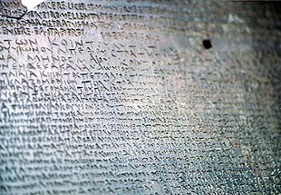
Breve introduzione alla storia della lingua neogreca

Slide 4
Il greco appartiene alla famiglia linguistica indoeuropea ma si sviluppa in maniera diversa rispetto alle altre lingue…

Slide 5
I cinque periodi della storia della lingua greca
Antichità: dal XV secolo a.C. fino al 323 d.C
Periodo della κοινή διάλεκτος fino al 565 d.C
Periodo bizantino e medievale fino al 1453
Periodo postbizantino fino all’indipendenza dall’Impero Ottomano
Periodo moderno: il greco di oggi

Slide 6
Il greco antico era formato da vari dialetti ed è solo nel periodo ellenistico (323 – 30 a.C) che si forma la prima lingua greca unificata, la koinè dialektos (κοινή διάλεκτος).

Slide 7
In questo periodo il greco comincia a subire dei cambiamenti, in particolare per quanto riguarda il sistema vocalico. Da un sistema vocalico di 12 vocali (5 brevi e sette lunghe) si passa a un sistema vocalico a 6 vocali (a,e,i,o,u,ü).

Slide 8
Inoltre, il sistema degli accenti si trasforma da musicale (voce acuta o grave) in dinamico (intensità della voce). L’accento che si incontra nel greco di oggi è dinamico-tonico e indica, quindi, la sillaba su cui cade l’accento.

Slide 9
È proprio in questo periodo che cominciano a sparire il caso dativo e il modo infinito del verbo, due caratteristiche pregnanti del greco antico. Anche oggi…

Slide 10
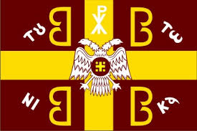
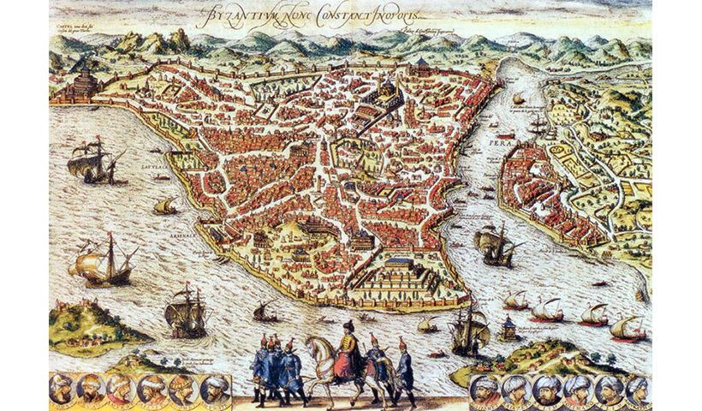
Periodo Bizantino (323 – 1453 d.C)

Slide 11
A Costantinopoli greco e latino coesistono e si influenzano a vicenda. Il greco ricopre il ruolo di lingua dei mestieri e del commercio mentre il latino risulta usato più al livello familiare. Per questo motivo si assiste alla grecizzazione di molte parole latine. familia -> φαμέλια caballarius -> καβαλλάρης servus -> σέρβος mandatum-> μανδάτον -> μαντάτο

Slide 12
Greco VS Greco Lo sviluppo della lingua greca si scontra, in questo periodo, con una tendenza classicista che coinvolge soprattutto la chiesa (inni in greco antico). D’altro canto lo svilupparsi della letteratura (romanzi) e della scienza portano a un uso sempre maggiore del greco ‘’ moderno’’ parlato.

Slide 13
Questo è anche il periodo in cui il greco incontra e subisce l’influenza di varie altre lingue come: - L’arabo - Le lingue slave - Le lingue franche e il veneziano - Il turco .

Slide 14
Questo primo contatto tra il greche e altre realtà linguistiche ha portato a dei prestiti linguistici che sono stati assimilati dalla lingua greca e che sono in parte presenti anche ai giorni nostri.

Slide 15
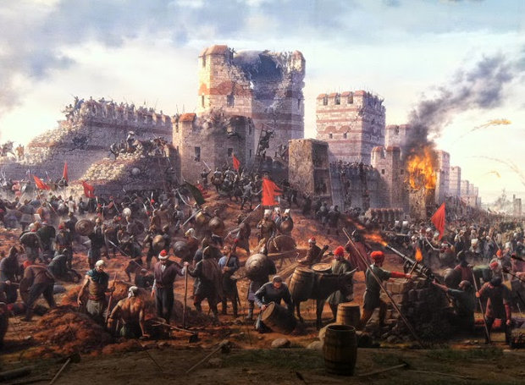
Assedio di Costantinopoli e impero ottomano (1453-1821)

Slide 16
Lo sviluppo della lingua greca risentì molto della quadrisecolare dominazione ottomana. Il greco cominciò quindi a ridividersi in dialetti. Oltre ai dialetti, assistiamo anche alla formazione del greco delle grandi città (Costantinopoli, Salonicco) e di varianti locali come il cretese, lingua di una letteratura fiorente nel XVI e nel XVII secolo.

Slide 17
In generale si può dire che il periodo dell’occupazione ottomana è dominato dalla coesistenza dei dialetti, i quali possono essere divisi sulla base di aree geografiche ben precise: Creta, il Peloponneso, il Ponto, la Cappadocia, la Macedonia, l’Eptaneso ecc.

Slide 18
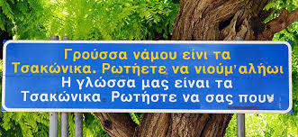
I dialetti nati in quell’epoca sopravvivono, in parte, anche oggi…

Slide 19
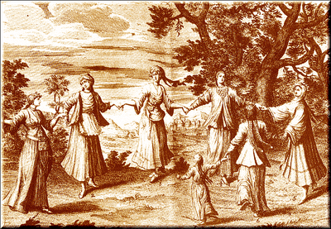
Un altro aspetto importante per la nascita di una lingua demotica ebbe la canzona popolare greca. Si tratta di una fonte di tradizione importantissima nella storia della Grecia e della sua lingua.

Slide 20
La Grecia si trova in una fase di stallo per i quattro secoli di schiavitù imposta dal regime ottomano. Questa condizione colpisce anche lo sviluppo della lingua greca con i primi scontri tra i sostenitori del greco demotico e i nostalgici del greco antico.

Slide 21
In questo contesto emerge anche il problema dell’insegnamento del greco nelle scuole, dal momento che si era capito fin sa allora che la lingua rappresentava uno strumento forte di unità nazionale, uno strumento che avrebbe potuto aiutare nel caso di una rivoluzione. Dato che la maggior parte dei maestri di lingua greca erano uomini di chiesa la lingua parlata e le prime forme di neogreco venivano trascurate a favore di un insegnamento del greco antico (Omero, tragici, Isocrate ecc.)

Slide 22
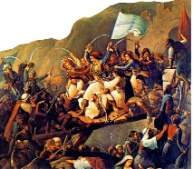
Il greco dell’era moderna: dalla rivoluzione a oggi

Slide 23
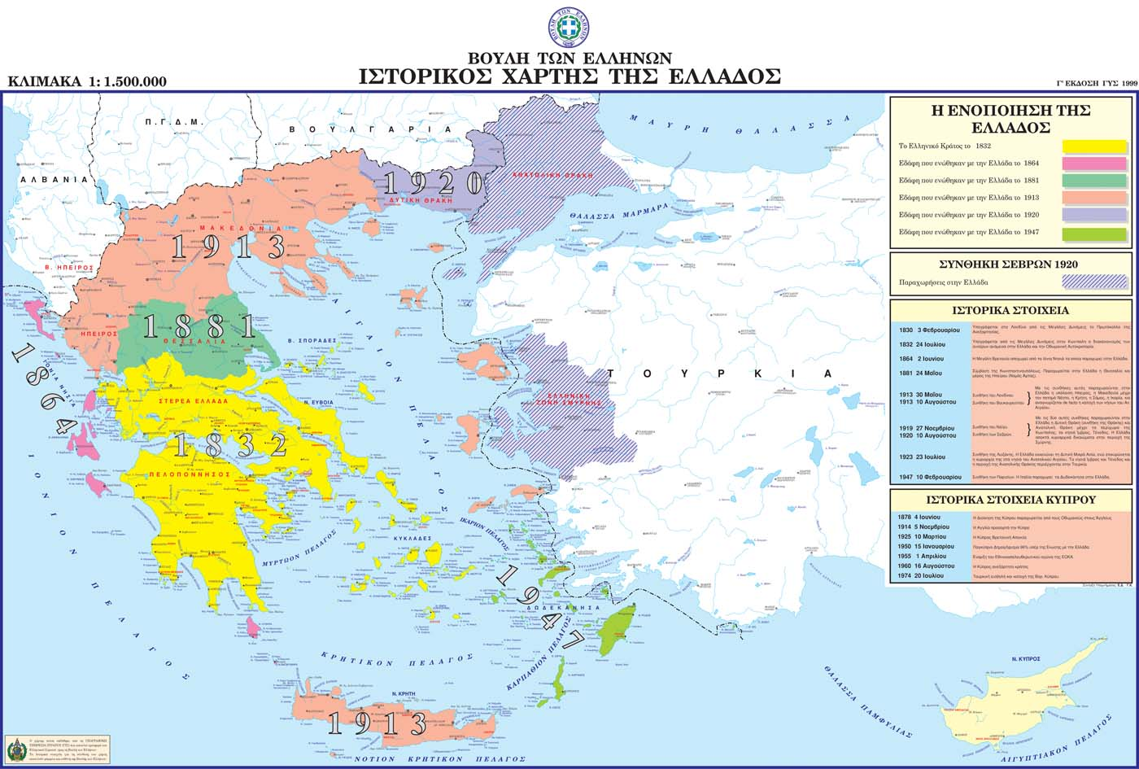
Storia e date della lotta per l’indipendenza greca

Slide 24
Siamo in un periodo in cui il greco parlato comincia a farla da padrone e sarà proprio questa la base di quello che chiamiamo lingua neogreca, quindi della lingua che viene parlata in Grecia oggi. In questo periodo nasce la distinzione che sarà la base della questione della lingua greca fino alla fine del XX secolo (se non fino ad oggi) e cioè quella tra katharèvousa (καθαρεύουσα) e dimotiki (δημοτική).

Slide 25
« Problema di tutti i greci che hanno lottato per la demotica, fino quasi ai giorni nostri, è stato il bisogno di giustificare il ‘’volgare’’ neogreco, di legittimarlo in quanto degno successore della gloriosa tradizione antica, e non figlio degenere e imbastardito da apporti esterni e ‘’inferiori’’, quanto a illustri precedenti come le lingue slave, l’albanese, il turco, ecc.»

Slide 26
Vediamo alcuni aspetti della diatriba tra i promotori della lingua demotica e della katharèvousa: - Rivalutazione della lingua popolare da parte del filologo Adamandios Korais avvicinamento del greco parlato agli standard antichi nascita della katharèvousa

Slide 27
- Tendenze pro demotica nella Scuola Poetica dell’Eptaneso con principale esponente Dionisios Solomòs (1798-1857). - Reazione pro katharèvousa dei istituzioni come l’Università di Atene - La lingua demotica (o prevalentemente demotica) la fa da padrone nell’ambito poetico con esponenti di spicco come Kostìs Palamàs e Konstantinos Kavafis. - L’inizio dell’uso della demotica in prosa lo segna Psicharis con la sua opera «Il mio viaggio» (1988)

Slide 28
- La posizione di Psicharis ebbe grande risonanza e la demotica si afferma come lingua nazionale ma… - Nel 1911 la katharèvousa viene paradossalmente ufficializzata per legge. «Πάσα παραφθοράν (της καθαρεύουσης) επέμβασης απαγορεύεται» «è vietato ogni intervento inteso a corromperla (la katharèvousa).

Slide 29
- Con la scissione del 1916 tra il Primo Ministro Venizelos e il re Konstantinos I inizia una fase di bilinguismo che si rispecchia anche nel sistema scolastico dove vengono insegnate sia la demotica che la katharèvousa

Slide 30
- Gli anni dal 1925 alla fine della Seconda Guerra Mondiale sono caratterizzati dalle guerre balcaniche, da un’alternanza di dittature (Pàngalos e Metaxàs) e dal quadriennio d’oro della presidenza di Venizèlos (1928-1932) e da una grande confusione dal punto di vista linguistico e glottodidattico in cui persiste la coesistenza di demotica e katharèvousa. Sarà proprio in questo periodo che Triandafyllidis riuscì a compilare la prima grammatica della lingua greca demotica (1941).

Slide 31
- Dopo la fine della Seconda Guerra Mondiale la Grecia è vittima di un’atroce guerra civile (1946-1949) tra la guerriglia comunista appoggiata dalla Jugoslavia e dall’ Unione Sovietica e il governo monarchico sostenuto invece dal Regno Unito e gli Stati Uniti. Nessuno, ovviamente, si occupò della questione linguistica in questo periodo. - Dopo i primi tentativi di rimettere ordine nella situazione linguistica greca avviene il colpo di stato che porta poi alla dittatura dei colonnelli (1967-1974)

Slide 32
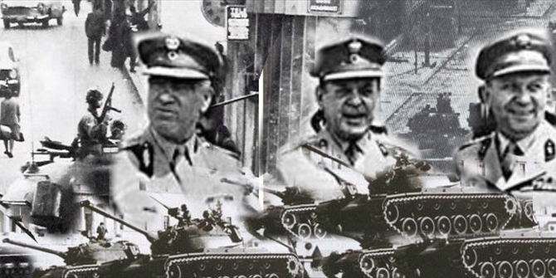
Nel periodo dei colonnelli viene nuovamente istituita la katharèvousa sia nell’ambito amministrativo sia in quello scolastico.

Slide 33
Dopo la caduta dei colonnelli nel 1974, viene approvata la legge 309 del 1976 che stabilisce la legittimità della lingua demotica. Viene ristampata la grammatica del Triantafyllidis e nel 1982 viene approvato un Decreto Presidenziale che stabilisce l’applicazione del sistema monotonico (un solo tipo di accento). Infine, dal dicembre del 1985 anche la giustizia comincia a venir amministrata in lingua demotica e vengono tradotti dalla katharèvousa codici e leggi.

Slide 34
La travagliata storia del popolo greco si rispecchia anche nella sua identità linguistica. Le recenti leggi hanno finalmente permesso la creazione di un’identità linguistica greca anche se gli aspetti conflittuali non sono pochi…

Slide 35
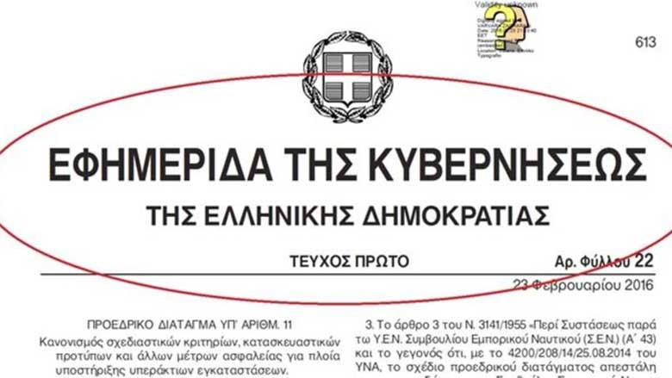
Ma la katharèvousa è davvero scomparsa?

Slide 36
“Η αληθινή γλώσσα ενού Γένου είναι η κοινή και συνηθισμένη σε όλους”

Slide 37
Bibliografia: - Istoria tis Ellinikis Glossas, M.Z. Kopidakis, Idryma Ethnikis Trapezis, 2010 - Storia Neogreca, R. Clogg, Storia della Grecia Moderna (trad. it. A. Di Gregorio), Milano, Bompiani, 1996 - Lingua e identità dei Greci nel divenire storico, Guido Bonelli, in Le lingue del mondo, anno LIV, numero 1, 1989

Slide 38
GRAZIE PER LA VOSTRA ATTENZIONE ΕΥΧΑΡΙΣΤΩ ΓΙΑ ΤΗΝ ΠΡΟΣΟΧΗ ΣΑΣ

